Slide 1
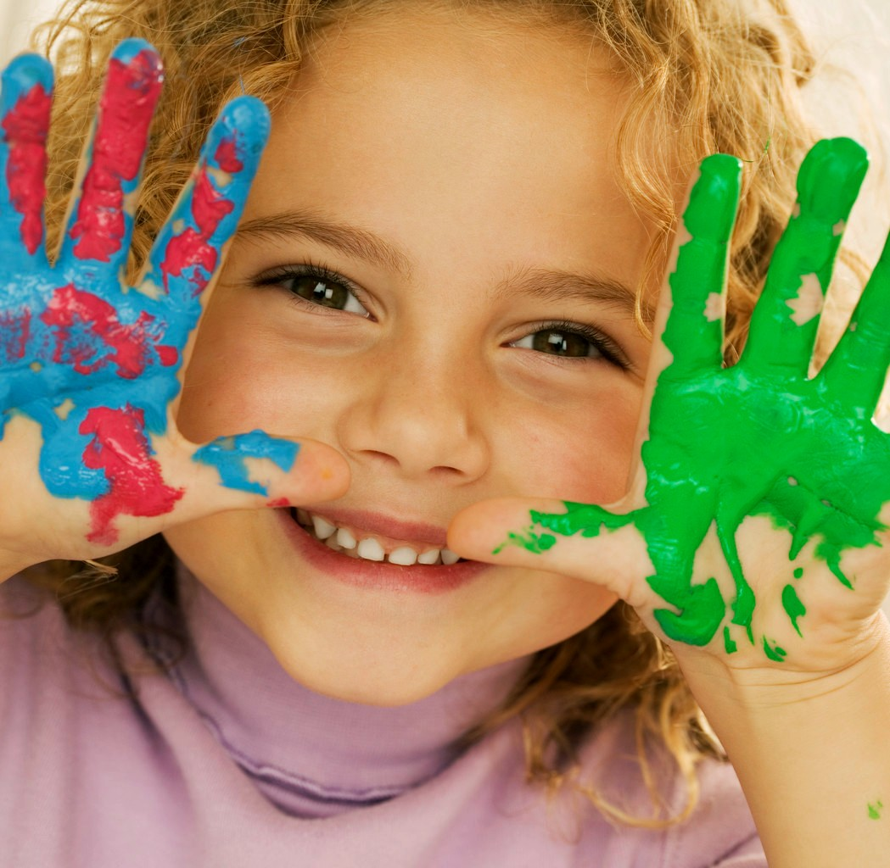
МБДОУ детский сад «Берёзка» Творческий проект: «Мир на кончиках пальцев» Подготовила: Жирнова О.Н.

Slide 2
Гипотеза:
Художественно – творческие способности детей будут эффективно развиваться при условии, если будет разработана система работы с детьми по изобразительной деятельности с использованием разнообразного художественного материала.

Slide 3
Цель проекта:
Закрепление цветовой палитры и развитие творческих способностей детей через художественное творчество: нетрадиционные техники рисования, аппликации, лепки.

Slide 4
* Закрепление всех цветов и умение находить предметы заданного цвета вокруг себя. * Показать детям разнообразие пластических материалов(пластилин, соленое тесто). *Учить детей правильно держать карандаш, кисточку и оставлять «следы» на бумаге. * Знакомить детей с бумагой ,как художественным материалом. * Учить создавать из кусочков рваной и комков мятой бумаги выразительные образы. *Вызывать у детей интерес к сотворчеству с воспитателем и другими детьми при создании коллективных композиции.
Задачи проекта:

Slide 5
Предполагаемый результат: *Проект научит детей использовать в изобразительной деятельности нетрадиционные способы рисования и аппликации. *Поможет развить у детей творческое воображение и эмоциональную отзывчивость. *Сформирует практические навыки работы с бумагой, цветом. Дети бережно будут относятся к цветам, смогут назвать и различать цвета.

Slide 6
Формы работы с детьми: *Дидактические игры *Занятия (НОД) *Экспериментирование *Знакомство с иллюстративным материалом

Slide 7
Объявление о реализации проекта «Мир на кончиках пальцев». Октябрь - желтый цвет. Ноябрь – красный цвет. Декабрь – синий цвет. Январь – белый цвет. Февраль –коричневый цвет. Март – зеленый цвет. Апрель – черный цвет.

Slide 8
Этапы работы над проектом:
1.Подготовительный этап
2. Основной этап

Slide 9
Подготовительный этап Определение темы проекта. Формулировка цели и определение задач. Подбор материалов по теме проекта. Составление плана основного этапа проекта.

Slide 10
Дидактическая игра «Чудесный домик» (авторская игра) Лепка «Покормим курочку» Рисование «Красивые листочки» Рисование «Колобок покатился по лесной дорожке»

Slide 11
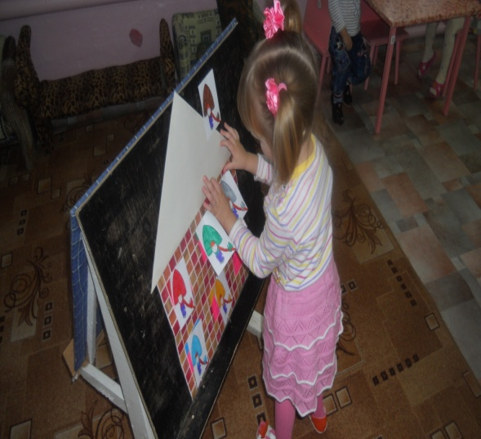
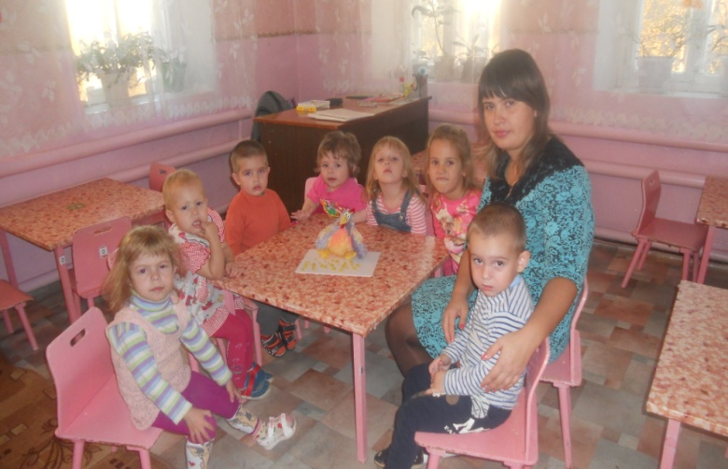
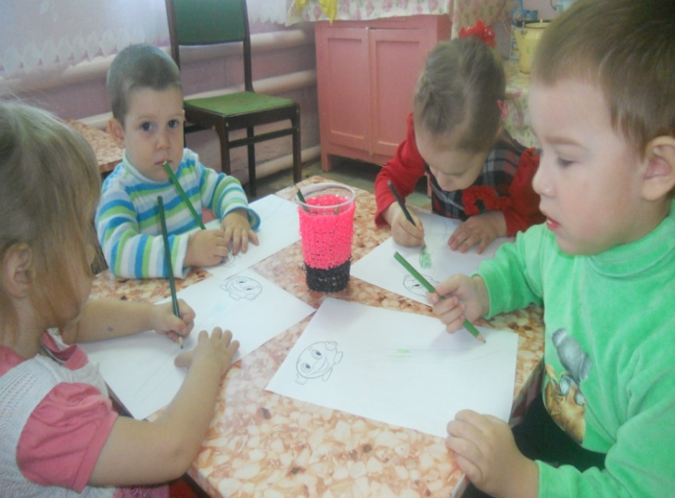
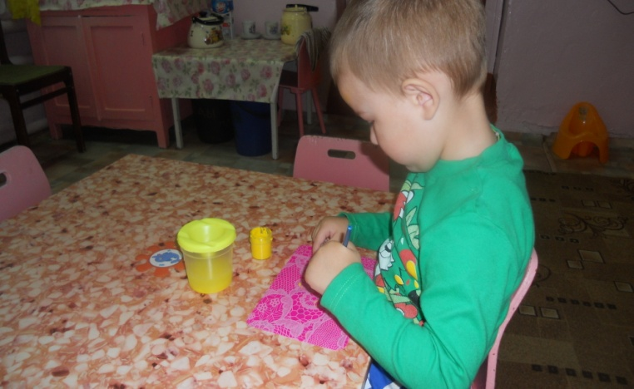

Slide 12
Дидактическая игра «Весёлая гусеница» Рисование - экспериментирование « Кисточка танцует» Аппликация «Вот такой у нас цветок» Лепка – рисование на тесте (экспериментирование) «Картинки на тесте»

Slide 13
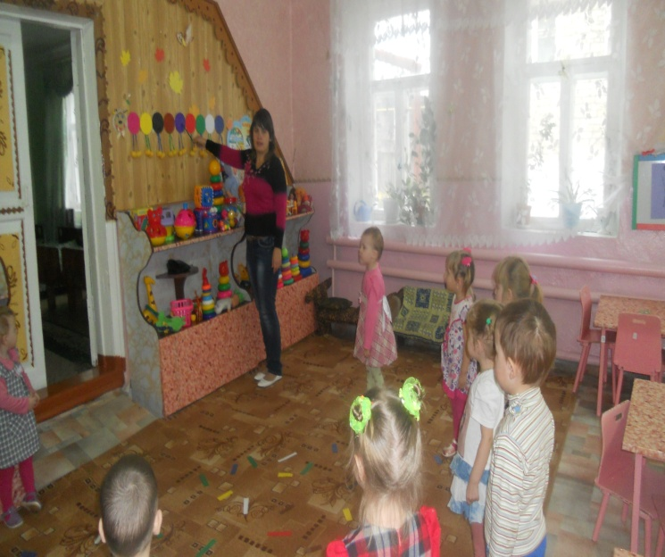
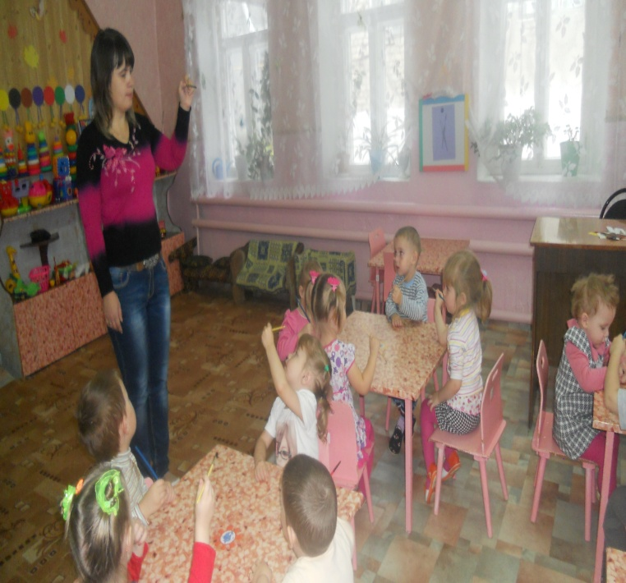
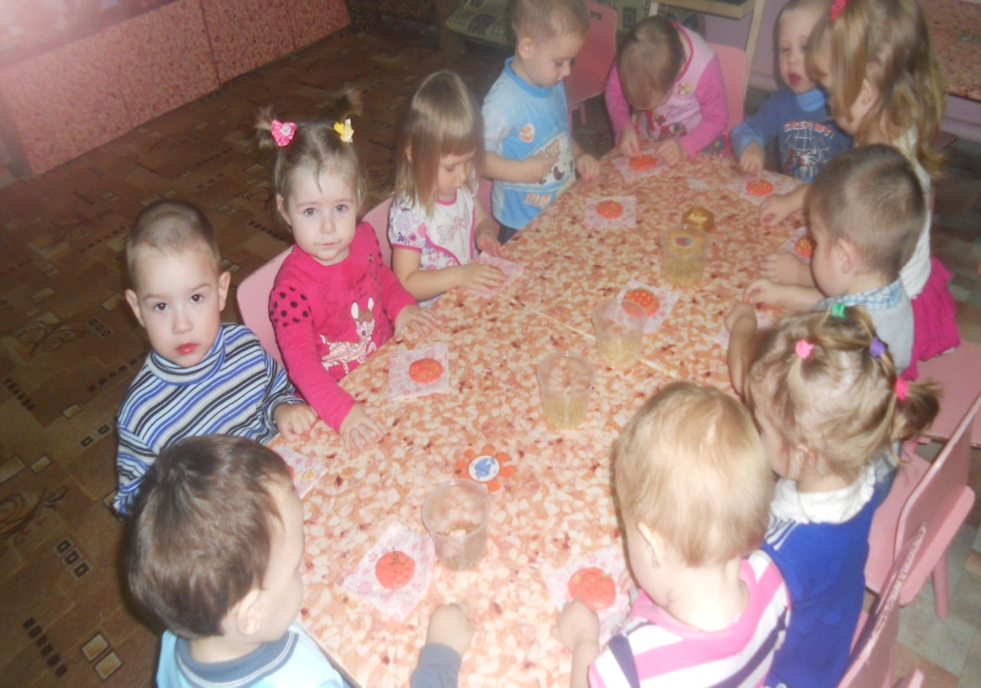

Slide 14
Консультация «Не мешайте расти юному гению!» Рельефная лепка из пластилина «Виноград» Рисование ватными палочками «Дождик, чаще, кап – кап – кап!» Аппликация (коллективная) «Пушистая тучка»

Slide 15
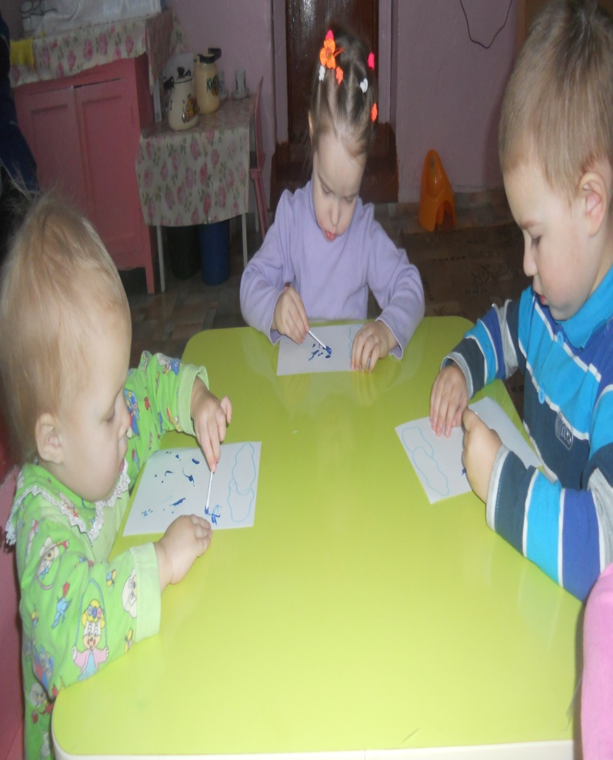
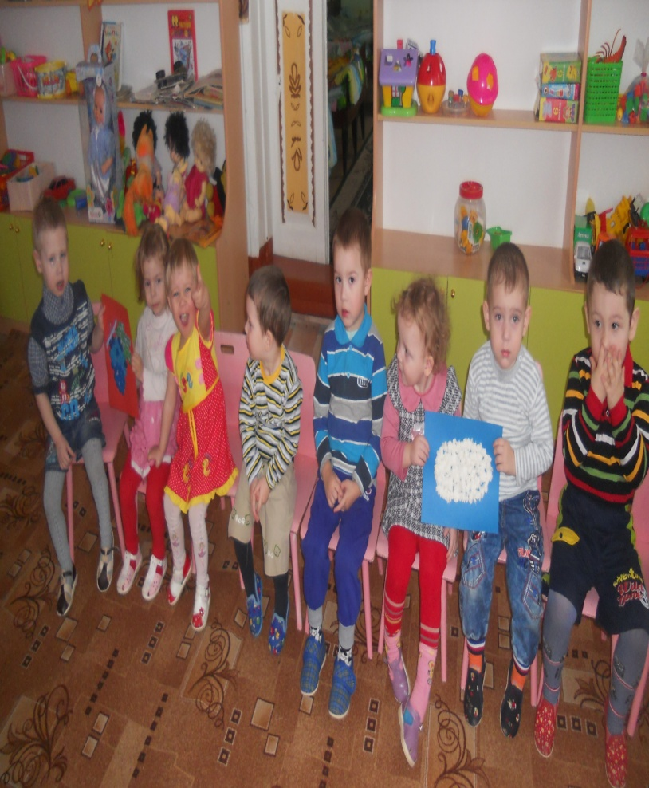

Slide 16
Лепка (из соленого теста) «Снеговики играют в снежки» Аппликация (бумажные салфетки) «Снеговик – великан»

Slide 17
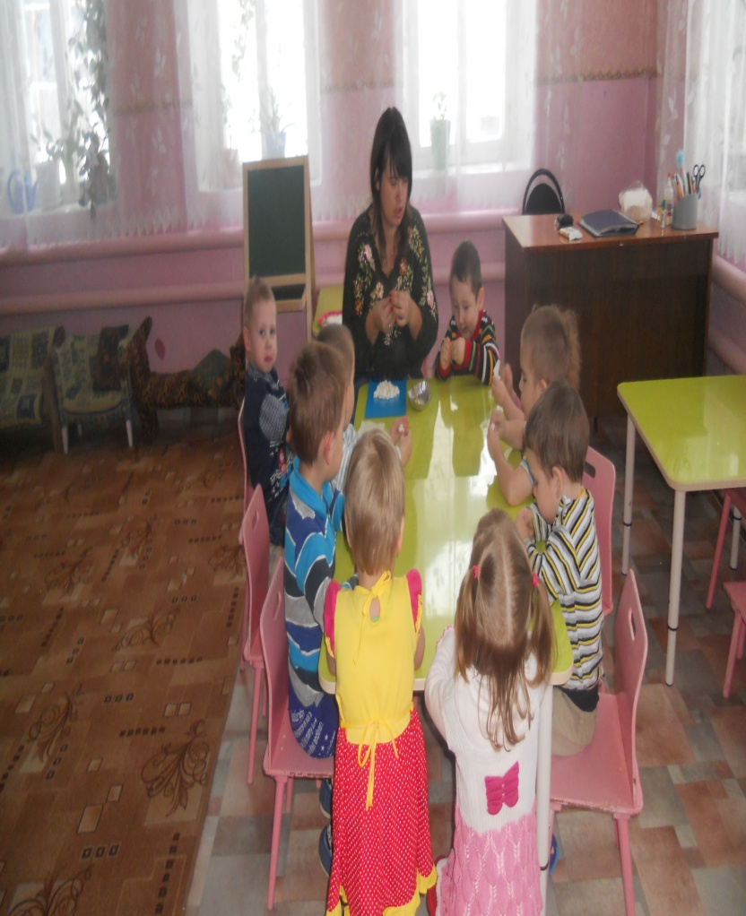
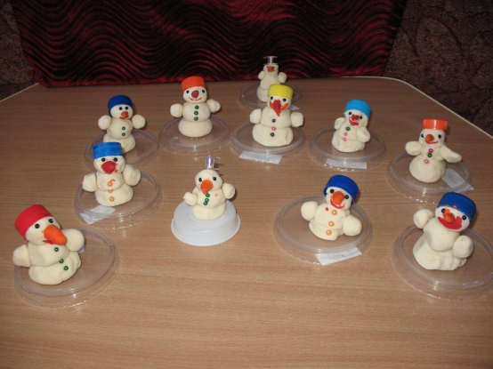

Slide 18
Дидактическая игра «Найди пару» Выставка детских работ «Чудеса своими руками» Лепка «Птенчик в гнездышке»

Slide 19
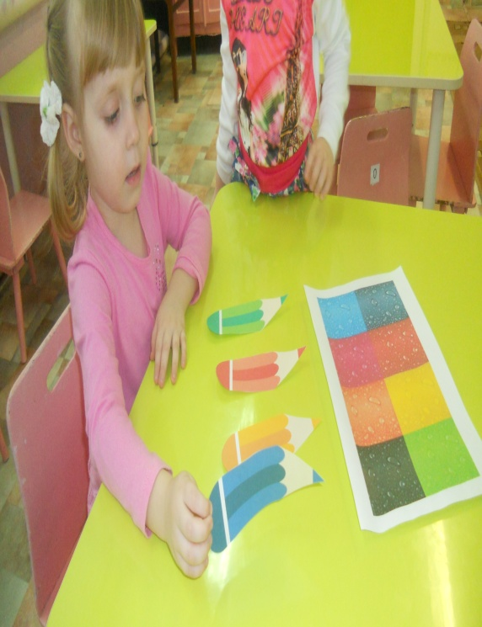
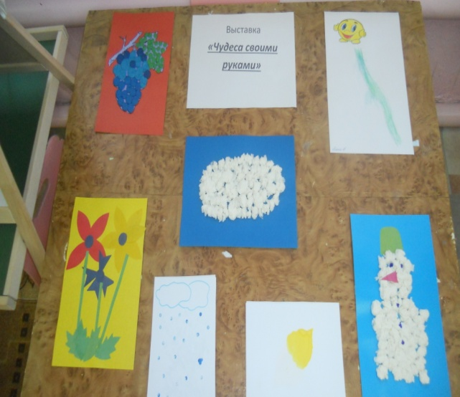

Slide 20
Дидактическая игра «Разрезные картинки» Рисование «Травка для коровы» Лепка рельефная «Вот какая ёлочка!»

Slide 21
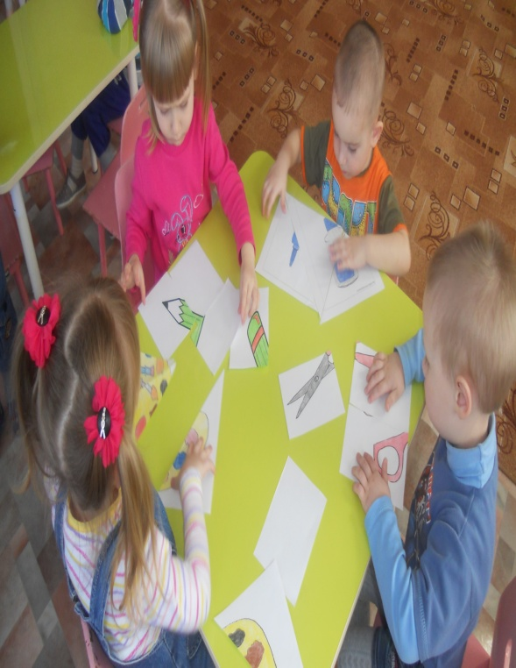
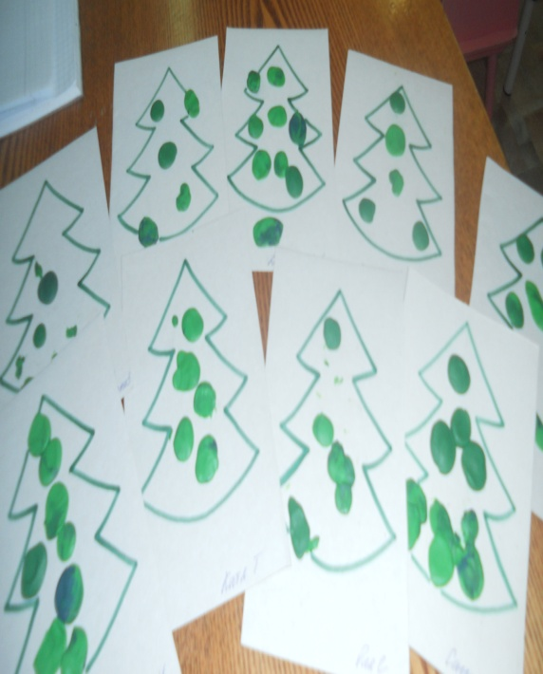
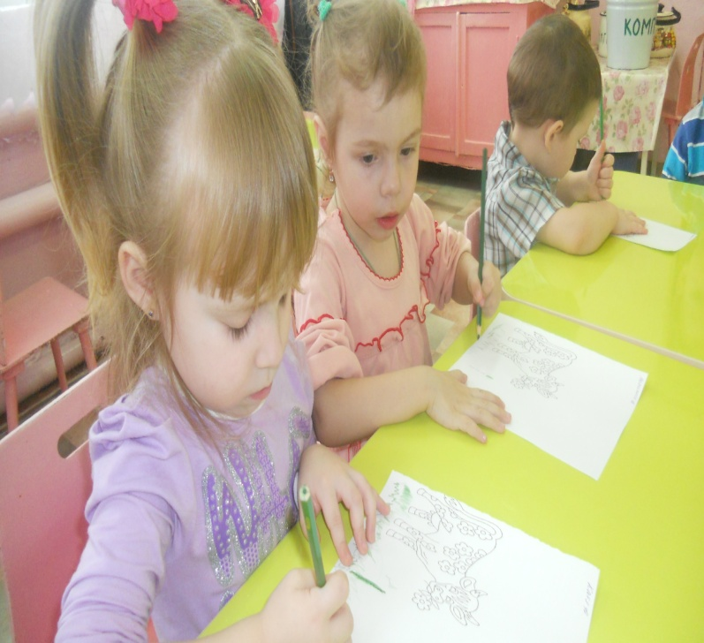

Slide 22
Лепка «Пятнышки для божьей коровки» Рисование (цветные карандаши) «Вот ёжик – ни головы, ни ножек!» Дидактическая игра «Разноцветные прищепки» Конструктивная игра «Разноцветный городок»

Slide 23
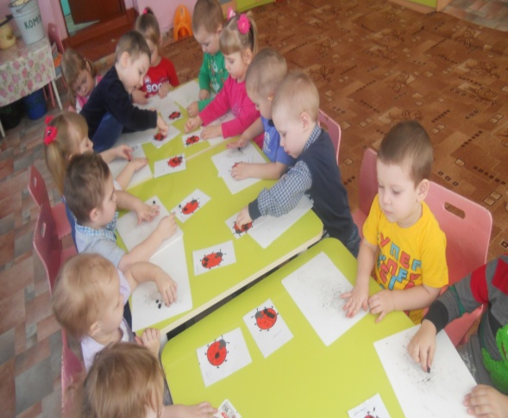
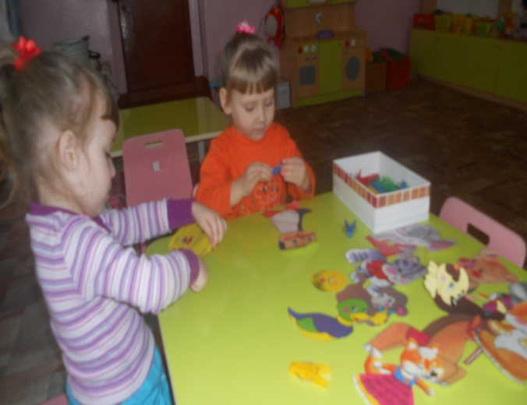
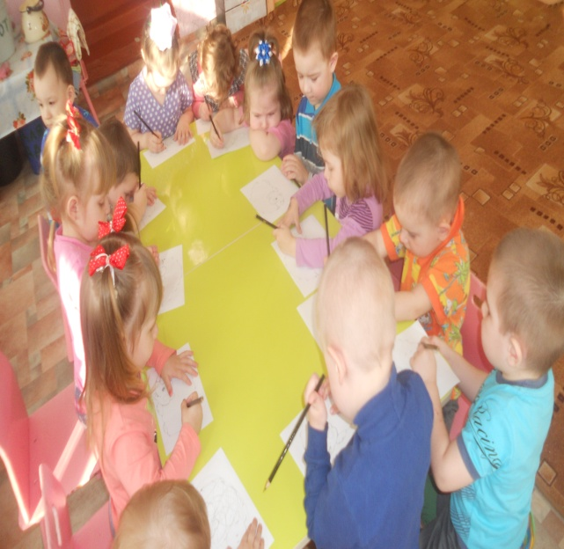
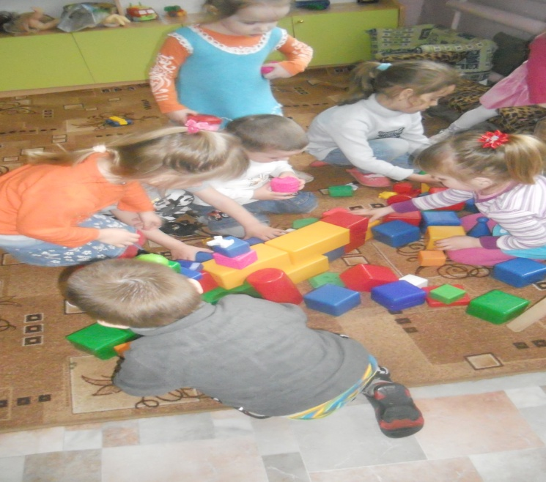

Slide 24
НОД по художественному творчеству «Солнышко» Аппликация из фантиков « Лоскутное одеяло» Презентация для родителей «Наши успехи» Лепка (контейнеры от яиц) «Цыплята»

Slide 25
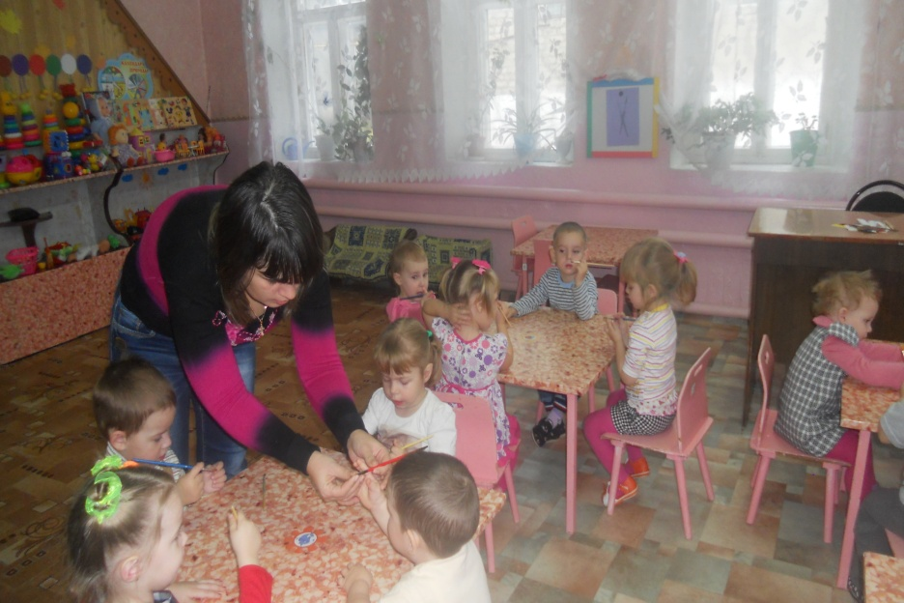
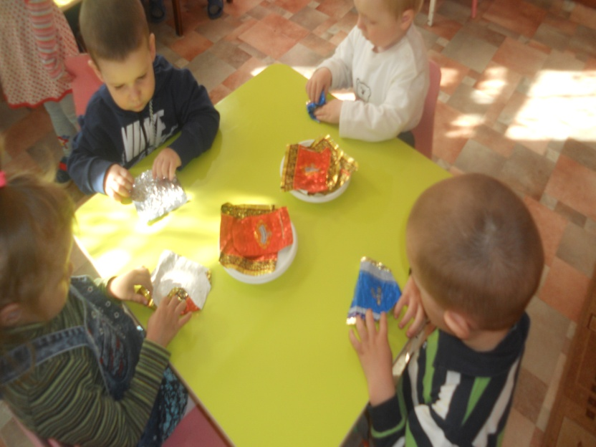
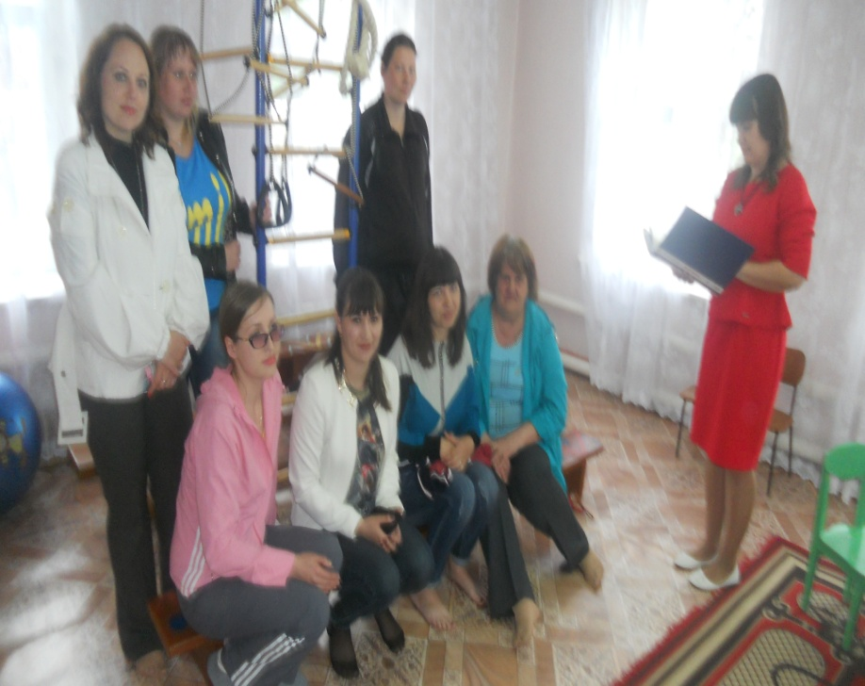
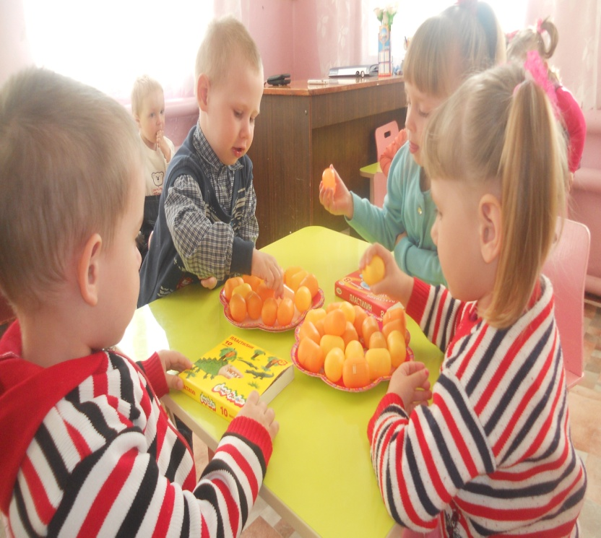

Slide 26
Спасибо за внимание!

